Slide 1
玉山-洗錢偵測
報告

Slide 2
Part 1 – 競賽規則及資料說明

Slide 3
日程
2022/12/23 公布Public的預測正解和Private相關資料供參賽者修正模型
2022/12/26 下午3點結束上傳
2023/01/06 公布排名

Slide 4
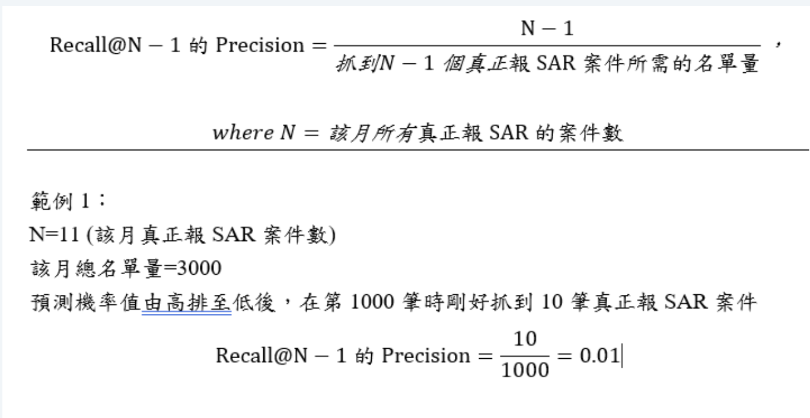
評分方式

Slide 5
資料說明
資料源 | 欄位名稱 | 中文說明 | 格式
ccba (月) (額度資料) 樣本數:59,075 | cust_id | 顧客編號
 | lupay | 上月繳款總額 | 數值型
 | byymm | 帳務年月 | 類別型
 | cycam | 信用額度 | 數值型
 | usgam | 已使用額度 | 數值型
 | clamt | 本月分期預借現金金額 | 數值型
 | csamt | 本月預借現金金額 | 數值型
 | inamt | 本月分期消費金額 | 數值型
 | cucsm | 本月消費金額 | 數值型
 | cucah | 本月借現金額 | 數值型
cdtx (時) (信用卡交易資料) 樣本數:1,043,014 | cust_id | 顧客編號
 | date | 消費日期 | 類別型
 | country | 消費地國別 | 類別型
 | cur_type | 消費地幣別 | 類別型
 | amt | 交易金額-台幣 | 數值型
custinfo (日) (客戶基本資料) 樣本數:25,751 | alert_key | alert主鍵
 | date | alert主鍵發生日期 | 類別型
 | sar_flag | alert主鍵報SAR與否 | 類別型
 | cust_id | 顧客編號
 | risk_rank | 風險等級 | 類別型
 | occupation_code | 職業 | 類別型
 | total_asset | 行內總資產 | 數值型
 | AGE | 年齡 | 類別型
資料源 | 欄位名稱 | 中文說明 | 格式
dp (日) (借貸資料) 樣本數:1,969,818 | cust_id | 顧客編號
 | debit_credit | 借貸別 | 類別型
 | tx_date | 交易日期 | 類別型
 | tx_time | 交易時間 | 類別型
 | tx_type | 交易類別 | 類別型
 | tx_amt | 交易金額 | 數值型
 | exchg_rate | 匯率 | 數值型
 | info_asset_code | 資訊資產代號 | 類別型
 | fiscTxId | 交易代碼 | 類別型
 | txbranch | 分行代碼 | 類別型
 | cross_bank | 是否為跨行交易 | 類別型
 | ATM | 是否為實體ATM交易 | 類別型
remit (日) (外匯資料) 樣本數:17,167 | cust_id | 顧客編號
 | trans_date | 外匯交易日(帳務日) | 類別型
 | trans_no | 交易編號 | 類別型
 | trade_amount_usd | 交易金額(折合美金) | 數值型
Custinfo表格中的sar_flag為預測目標

Slide 6
逆轉換
神秘轉換:
日期及金額皆經過轉換
日期
原以數值表示(按先後順序由小至大)，推估每個數值代表某一天，
計算中間所差的天數，並對照每月天數後，轉換回日期

Slide 7
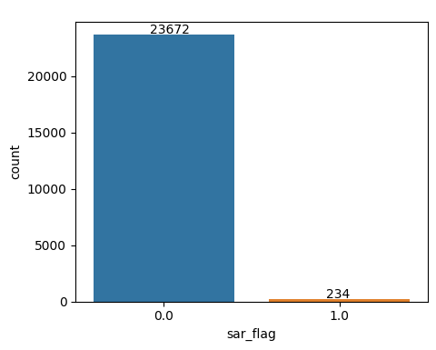
Target analysis
Custinfo中的樣本數
總資料數: 25751
有target的資料: 23906
無target的資料: 1845
Sar_flag於訓練資料的分布
有資料不平衡的問題

Slide 8
Part 2 – Embedding

Slide 9
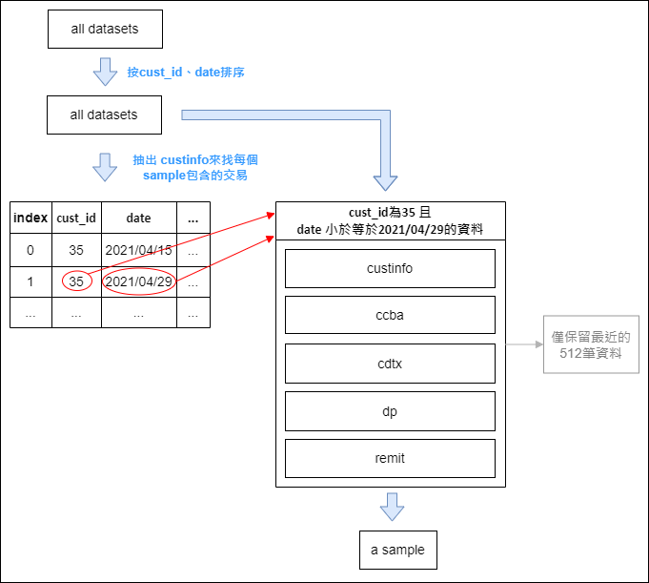
Parser
Method
某cust_id在該次alert_key生成的時間之前的所有交易資料視為一個sample
(最多僅保留512筆交易)

Slide 10
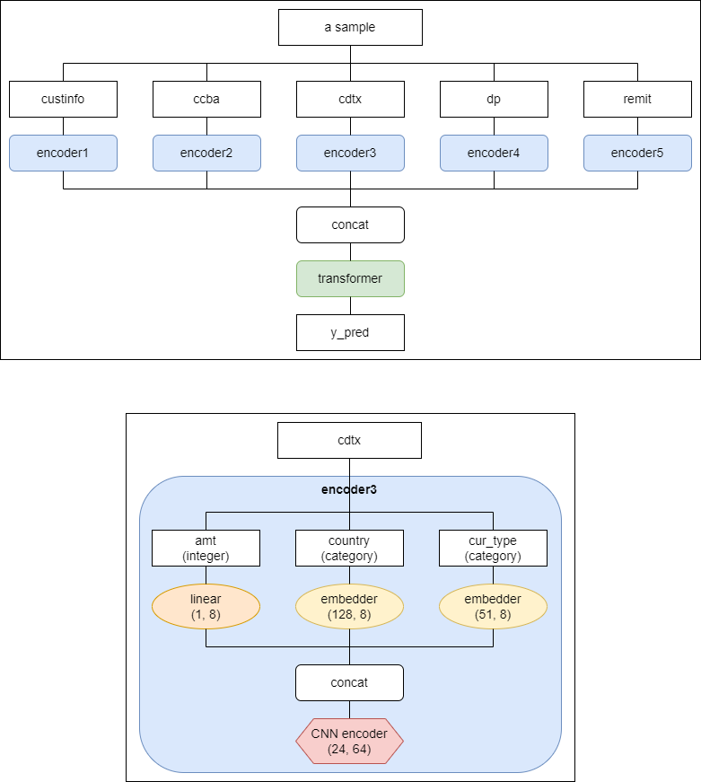
Model
Method
對sample中的不同資料源做encoding，使每筆交易都獲得一個固定長度的embedding vector (ex: 64)
每筆sample的sahpe皆為(512, 64)，若交易資料不足512，以0補之
丟進transformer做預測
Public score: 0.028248 (epoch = 6, loss: 1.0785)
Problem
以0填補，會變成稀疏矩陣，對預測效果不好
Embedding後不好處理資料不明衡的問題

Slide 11
Part 3 – 合併為二維資料

Slide 12
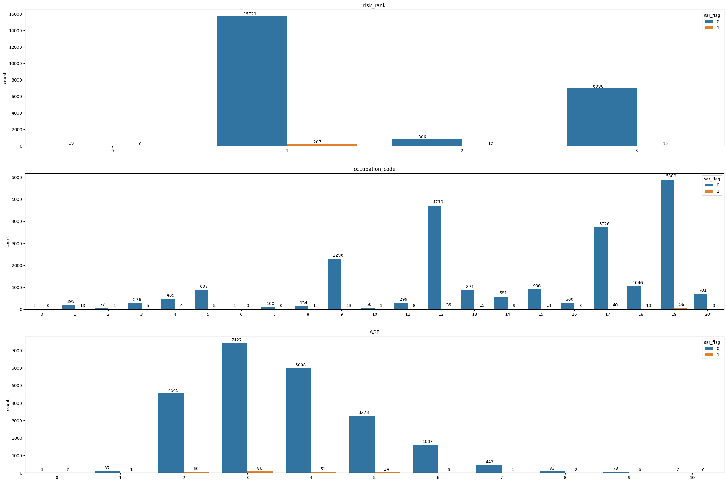
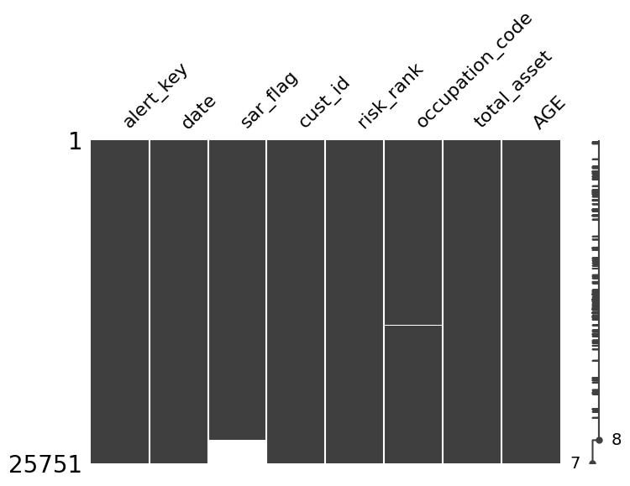
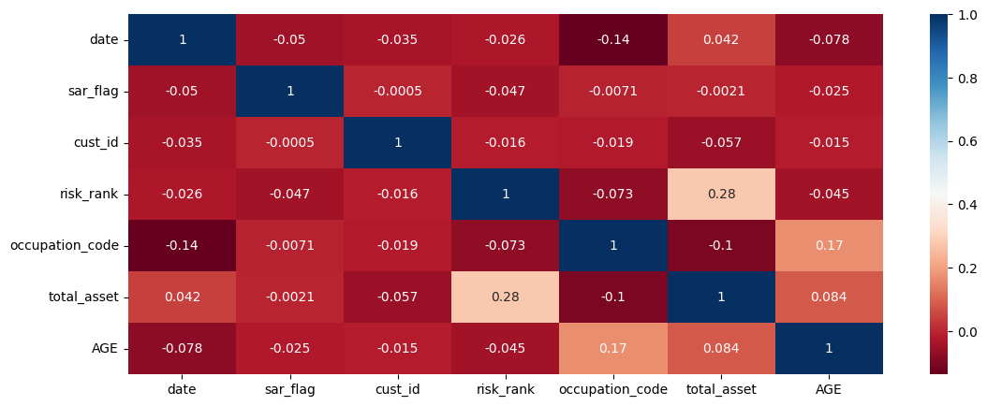
Case 1
資料源: 僅使用custinfo
Missing value (sar_flag的空值為testing data)
occupation_code缺少116，占比不高

Slide 13
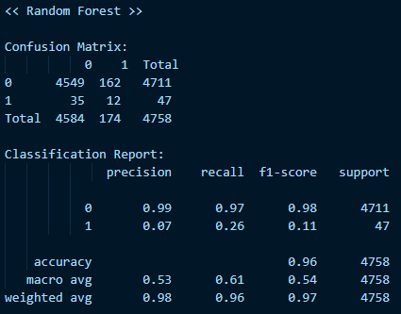


Case1
特徵選擇
刪除alert_key、date
特徵工程
刪除missing value
LabelEncoding (cust_id)
Resample (SMOTE)
Target Encoding (occupation_code、AGE)
資料切分
train: 19032, validation: 4758, test: 1845
Model – Random Forest
Public Score: 0.006644
Model – Random Forest
Public Score: 0.006644

Slide 14
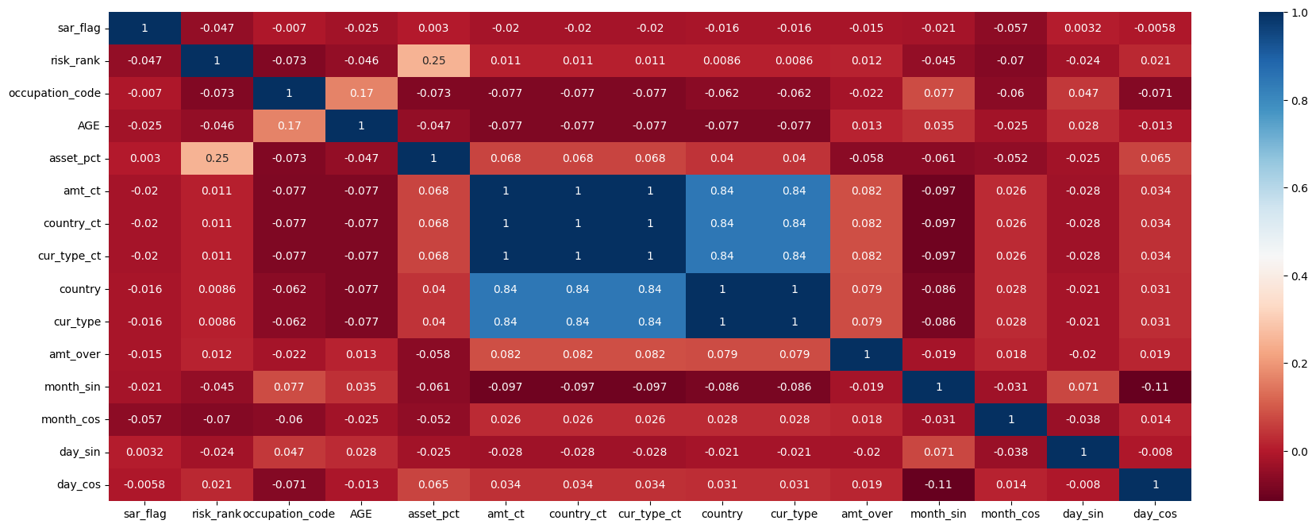
Case2
資料源: custinfo、cdtx、ccba
特徵選擇
刪除alert_key、cust_id
特徵生成
cdtx
當日總交易數量(amt_ct)
當日於多少個消費地國家(country_ct)
當日是否有跨國交易 (country)
當日有多少個消費地幣別 (cur_type_ct)
當日是否有跨幣別交易 (cur_type)
ccba
以使用額度是否超過總額度(amt_over)
特徵工程
Cyclical features encoding (date -> month_sin、month_cos、day_sin、day_cos)
刪除missing value
Resample (SMOTE)
Target Encoding (occupation_code、AGE)
Model - Bayes (Gaussian)
Public Score: 0.006230

Slide 15
Case 3
資料源: custinfo(日)、ccba(月)
透過Custinfo中某cust_id的某日時間點去找出對應的ccba月資料
特徵生成
am_pct: 已使用額度 / 總額度
特徵選擇
刪除alert_key、date
特徵工程
LabelEncoding (cust_id)
刪除missing value
Resample (SMOTE)
Target Encoding (occupation_code、AGE)
Model - Bayes (Gaussian)
Public Score: 0.008984

Slide 16
Case 4
資料源: custinfo、ccba、cdtx、dp、remit
合併Custinfo & ccba
透過Custinfo中某cust_id的某日時間點去找出對應的ccba月資料
Data parser
某cust_id的前一次alert_key到該次alert_key中間的所有交易資料視為一個sample，存在dict中
特徵工程
missing value (數值:補0、類別:None作為一類)
LabelEncoding
StandardScaler
降維 (PCA)
分別對sample中的各個資料集之交易作降維
特徵工程
Resample (SMOTE)
Target Encoding (occupation_code、AGE)
Model
Public Score: 0.008960

Slide 17
Subtitle
content

